Slide 1
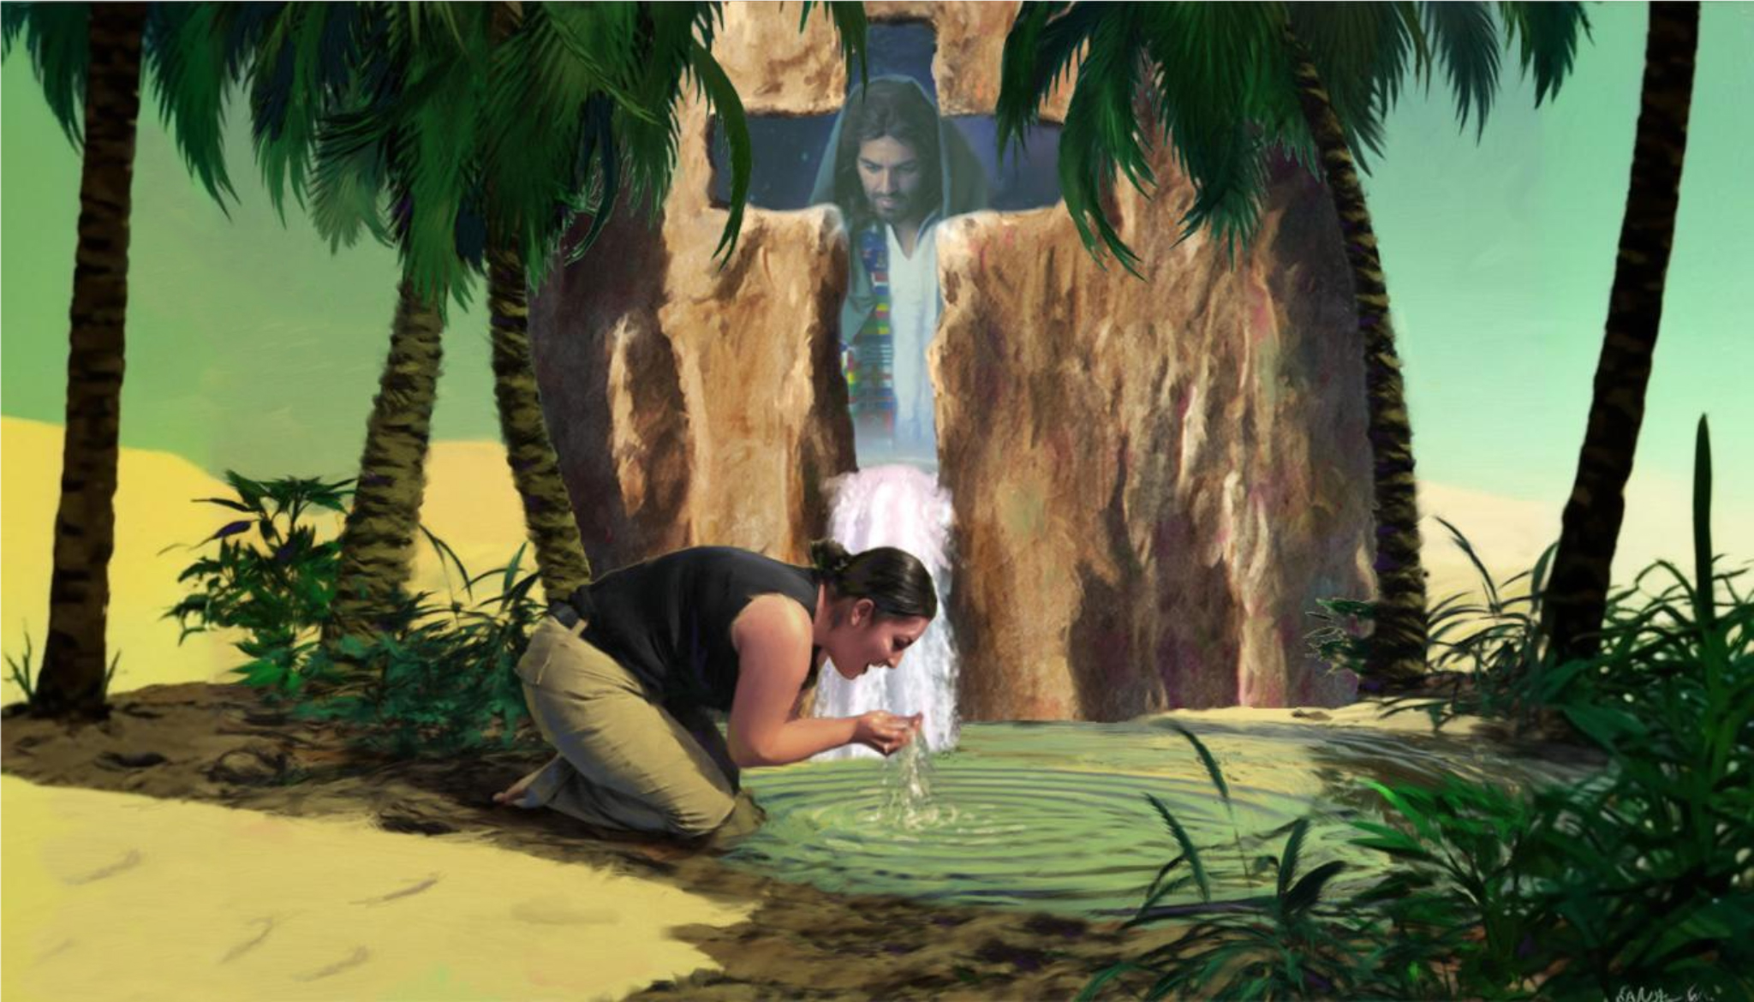
Lección 9 para el 30 de noviembre de 2024
LA FUENTE DE LA VIDA

Slide 2
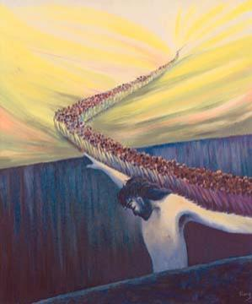
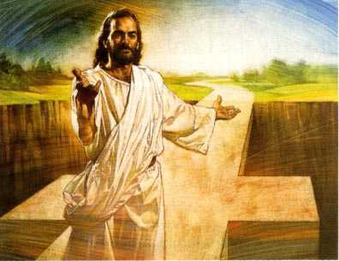

“Yo soy el camino, la verdad y la vida. Nadie viene al Padre sino por mí” Juan 14:6

Slide 3

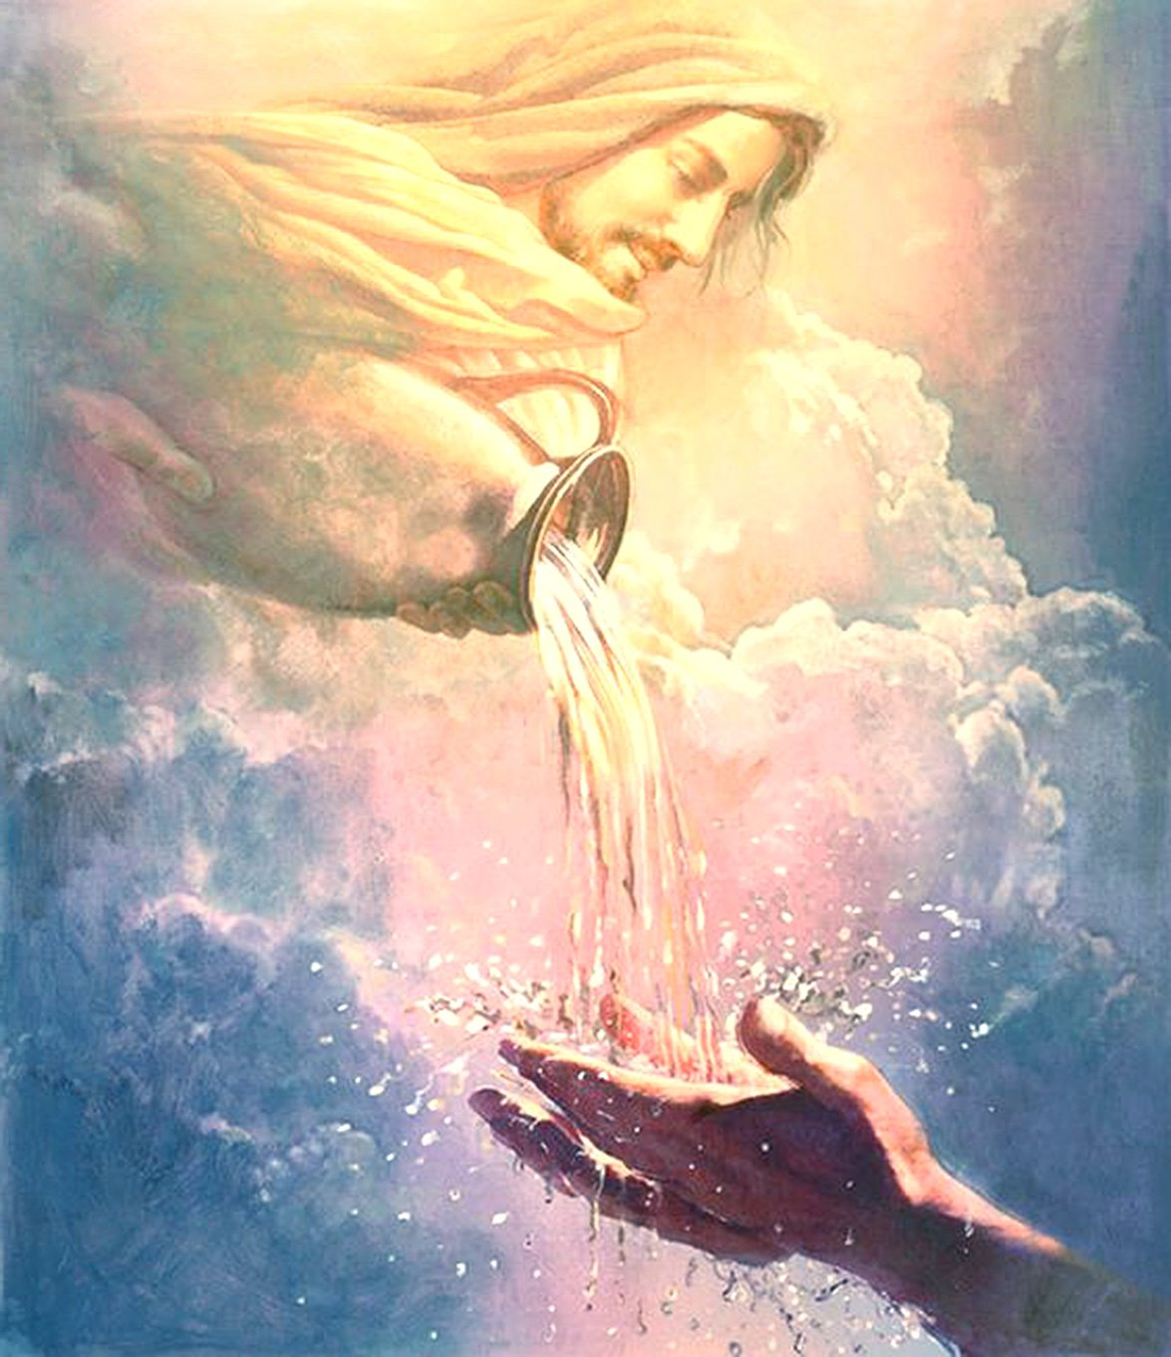
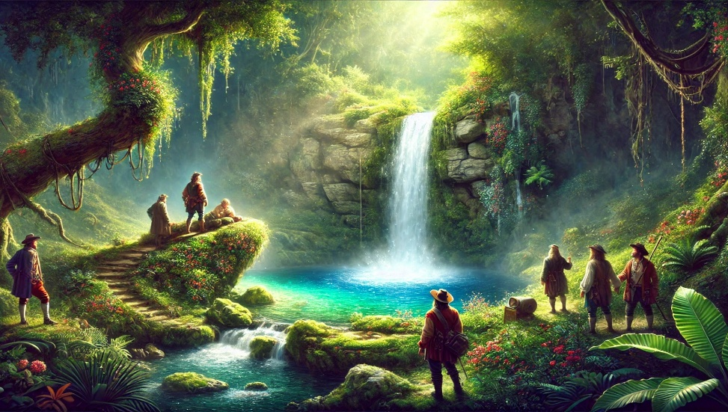







Muchos han intentado encontrar la fuente de la vida eterna en lugares incógnitos o míticos. La mayoría perdieron el tiempo, e incluso la vida, en este intento.
Olvidaron lo principal: la fuente de la vida eterna no está escondida. Ya nos fue revelada, para que todo aquel que quiera pueda encontrarla y beber de ella.
La fuente de la vida eterna no está en ningún lugar. Es una persona: Jesucristo. En Él hay vida para todo aquel que desee obtenerla.
La fuente de la VIDA:
  “Yo soy… la vida”.
  Jesús nos ofrece la vida.
La VIDA en nosotros:
  Recibir la vida.
  Aceptar o rechazar la vida.
  Resultados del rechazo.

Slide 4

LA FUENTE DE LA VIDA

Slide 5

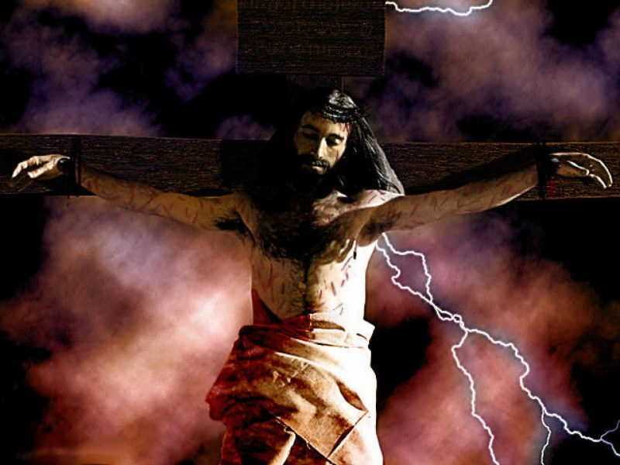
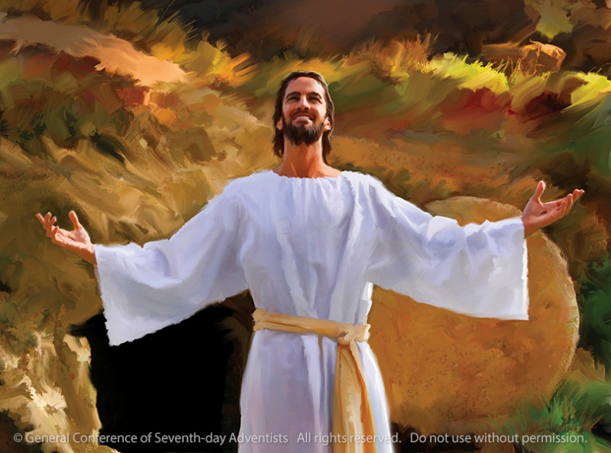
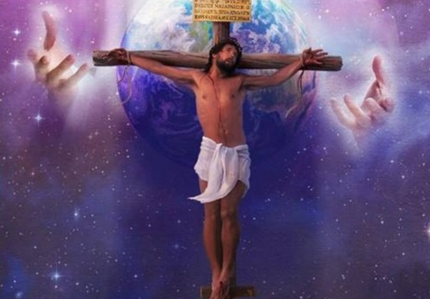
“YO SOY… LA VIDA”
“Jesús le dijo: Yo soy el camino, y la verdad, y la vida; nadie viene al Padre, sino por mí” (Juan 14:6)
Jesús tiene una característica que lo diferencia de todos los seres creados: tiene vida en sí mismo (Jn. 5:26). Gracias a esta cualidad, fue capaz de entregar su vida y volverla a tomar (Jn. 10:17-18).
¿Qué motivó a Jesús a venir a la Tierra a entregar su vida?
Revelarnos al Padre (Jn. 14:8-9). Habíamos olvidado cómo es Dios
Darnos vida abundante (Jn. 10:10). En Jesús podemos disfrutar verdaderamente de la vida aquí y ahora
Tomar nuestro lugar (Is. 53:5). Sufrió el castigo que nosotros deberíamos sufrir
Morir para darnos salvación (Hch. 4:12). Solo en Jesús podemos obtener salvación
Quitar el pecado del mundo (Jn. 1:29). No solo borra nuestro pecado, sino que lo eliminará finalmente
Resucitarnos en el “día postrero” (Jn. 5:28-29; 6:54). Cuando Jesús venga, seremos resucitados por Él
Darnos vida eterna (Jn. 3:14-15). Finalmente, dará vida eterna a todos los que hayamos creído en Él

Slide 6

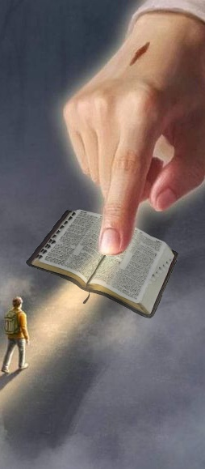
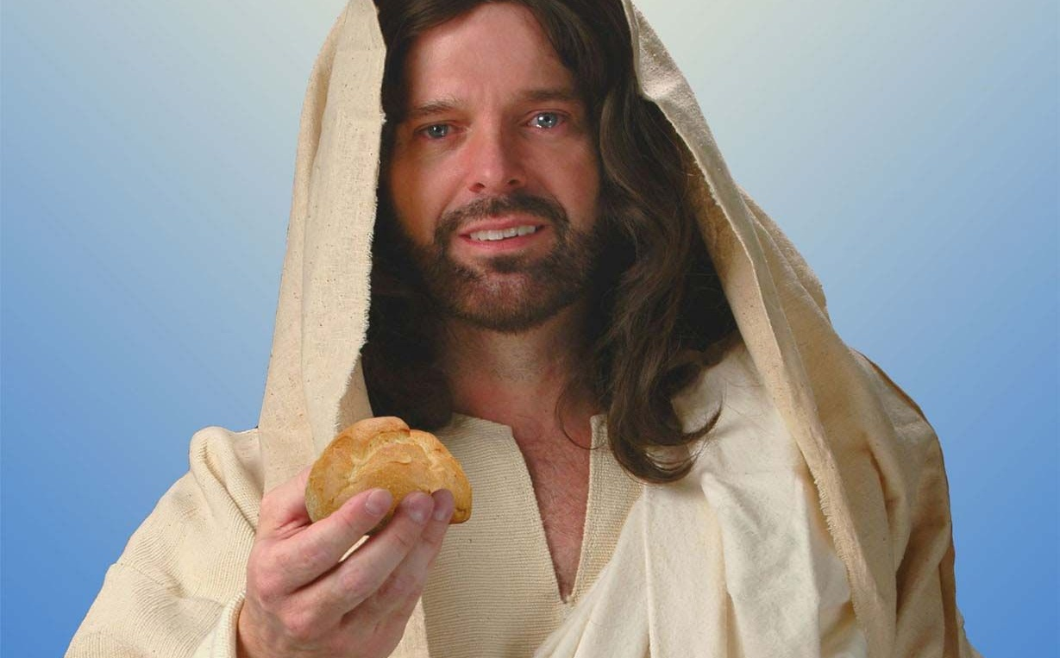
JESÚS NOS OFRECE LA VIDA
“Le respondió Simón Pedro: Señor, ¿a quién iremos? Tú tienes palabras de vida eterna” (Juan 6:68)
Cuando Jesús habló de sí mismo como el “pan de vida” (Jn. 6:35), invitó a sus oyentes (y a nosotros) a “comer” ese pan [es decir, conocerle y asimilar sus palabras] (Jn. 6:51).
A través de sus palabras
(Jn. 5:24)
Al trabajar para alimentarnos de Él (Jn. 6:27)
Al creer en Él (Jn. 6:47)
Al seguirle (Jn. 10:27-28)
Al desearla más que la vida física (Jn. 12:25)
Al darnos el mandamiento del Padre (Jn. 12:49-50)
Cuando llegamos a conocerle (Jn. 17:3)
Muchos no comprendieron la profundidad de sus palabras, y decidieron dejar de seguirle (Jn. 6:66). Pero los apóstoles sí comprendieron: Jesús es el único que puede impartir vida eterna (Jn. 6:68).
¿Y cómo nos imparte Jesús la vida eterna?
Y la mejor noticia es que Jesús ofrece gratuitamente la vida eterna a quienes la deseen.

Slide 7

LA VIDA EN NOSOTROS

Slide 8

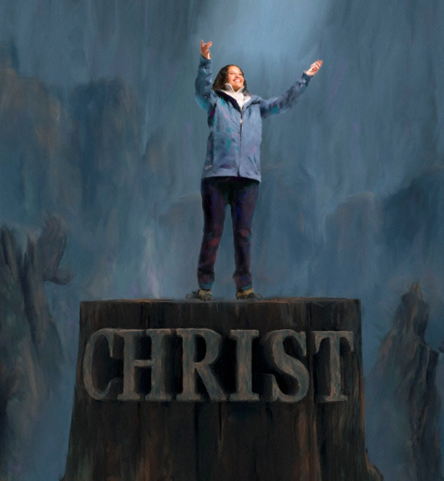
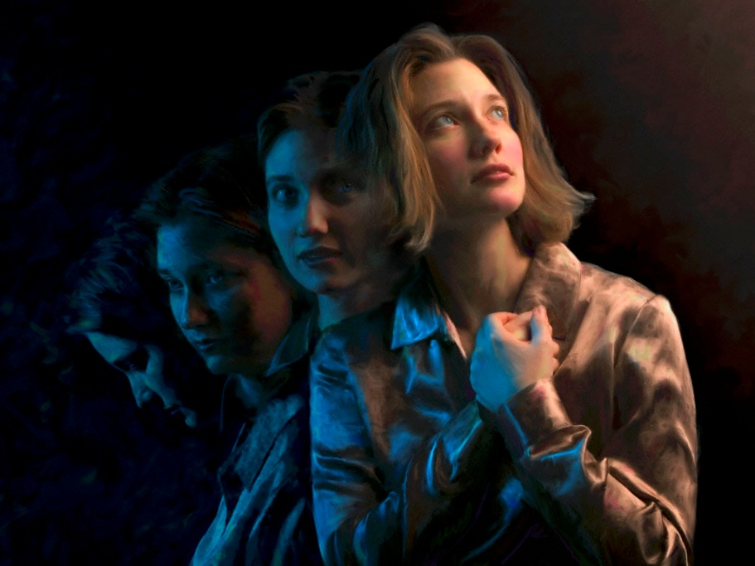
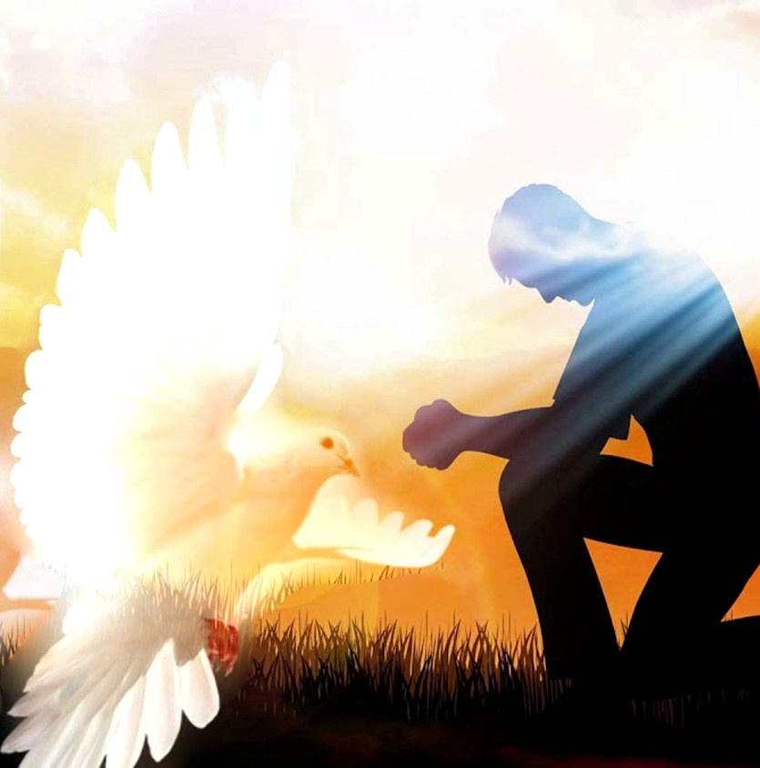
RECIBIR LA VIDA
“Mas a todos los que le recibieron, a los que creen en su nombre, les dio potestad de ser hechos hijos de Dios; los cuales no son engendrados de sangre, ni de voluntad de carne, ni de voluntad de varón, sino de Dios” (Juan 1:12-13)
En estos versículos (Jn. 1:12-13) se puede ver claramente cuál es la parte humana y cuál la divina en el proceso de la salvación: nosotros recibimos a Jesús y creemos en Él; Jesús nos hace hijos de Dios transformándonos en nuevas criaturas.
Recibir la vida eterna hoy es un proceso interactivo entre el Espíritu Santo y nosotros:
El Espíritu nos da fe (Ef. 2:8)
Nosotros crecemos en ella (Ro. 10:17)
El Espíritu nos convence de nuestro pecado (Jn. 16:8)
Nosotros nos arrepentimos (Sal. 51:3)
El Espíritu nos lleva a Jesús (Jn. 15:26)
Nosotros lo aceptamos (Hch. 16:31)
El Espíritu nos hace nacer de nuevo (Jn. 3:5-6)
Nosotros lo reconocemos bautizándonos (Mt. 28:19)

Slide 9

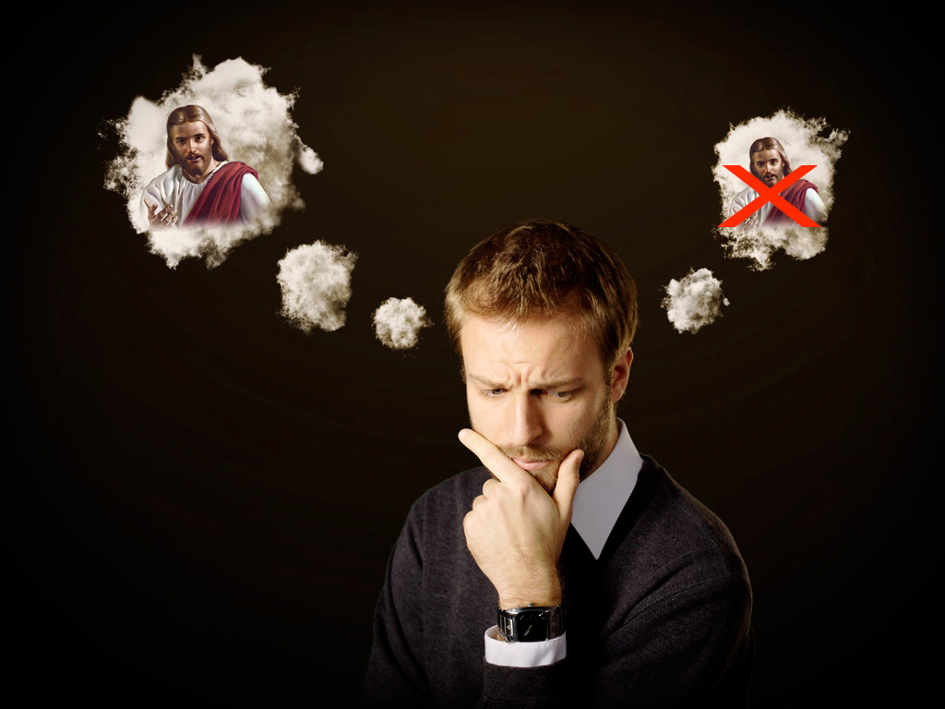
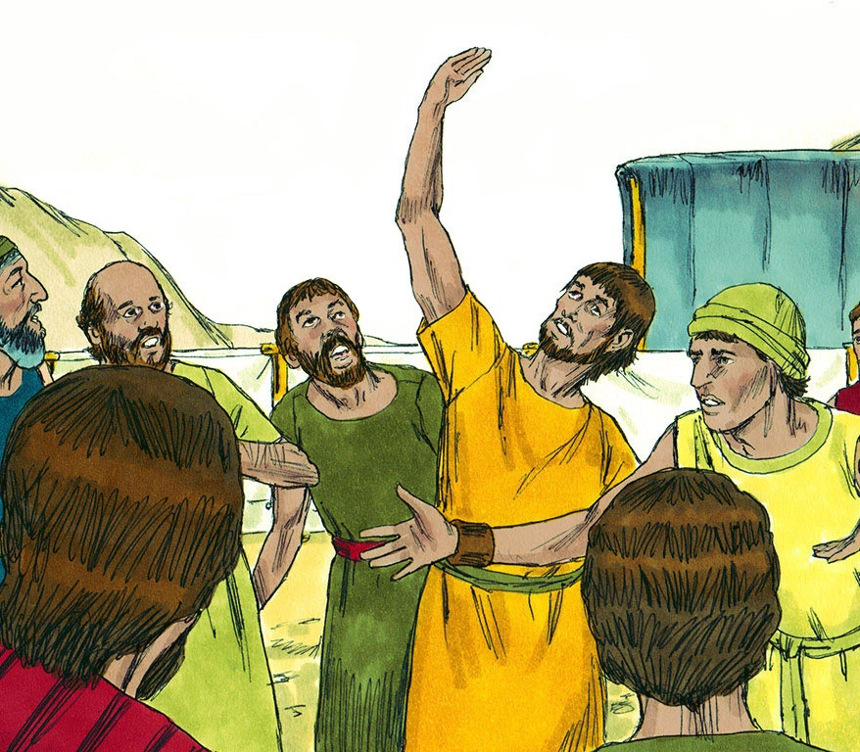
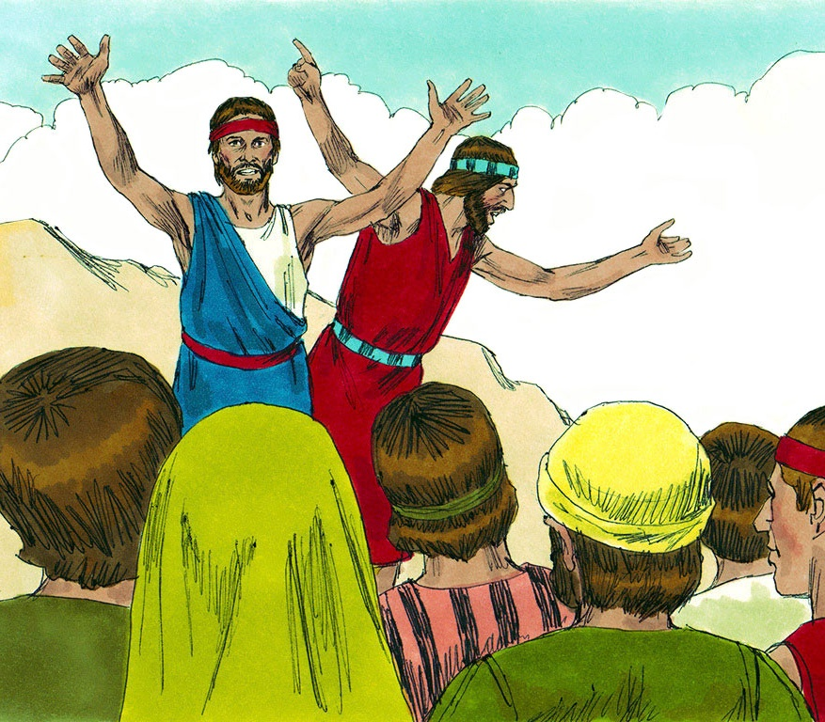
ACEPTAR O RECHAZAR LA VIDA
“El que cree en el Hijo tiene vida eterna; pero el que rehúsa creer en el Hijo no verá la vida, sino que la ira de Dios está sobre él” (Juan 3:36)
Encontrarnos con Jesús conduce a una dicotomía: Aceptarlo o rechazarlo. Y esto implica aceptar o rechazar la vida… ¡la vida eterna!
¿Cómo determinamos si lo aceptaremos o lo rechazaremos?
Muchos toman esta decisión partiendo de la duda. Esperan creer en Jesús si la ciencia, la filosofía, la arqueología o cualquier otra ciencia moderna pueden apoyar las evidencias a favor de Jesús.
Esto no es algo nuevo. Por ejemplo, 10 de los 12 espías enviados por Moisés para reconocer la tierra prometida analizaron las evidencias, y llegaron a una conclusión: Dios no tiene poder para conquistar esta tierra (Nm. 13:31-33).
Pero dos de ellos analizaron a Dios, y encontraron la evidencia: Él tiene poder para vencer (Nm. 14:6-9).
¿Cuál será tu decisión, y en base a qué la tomarás?

Slide 10


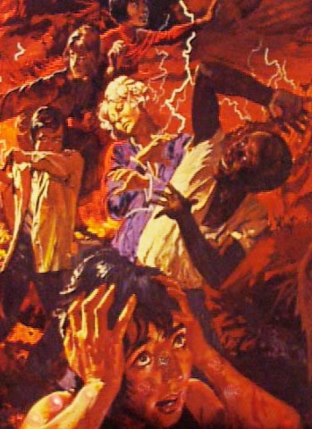
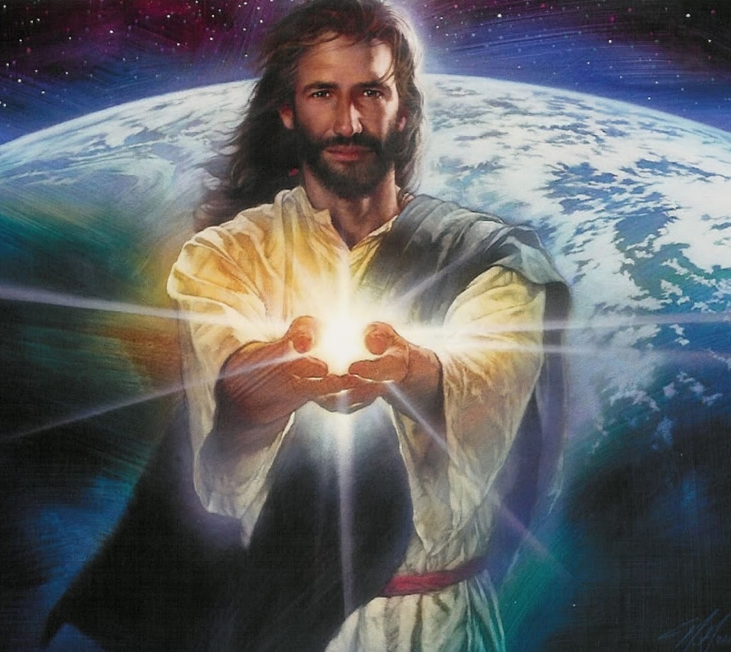
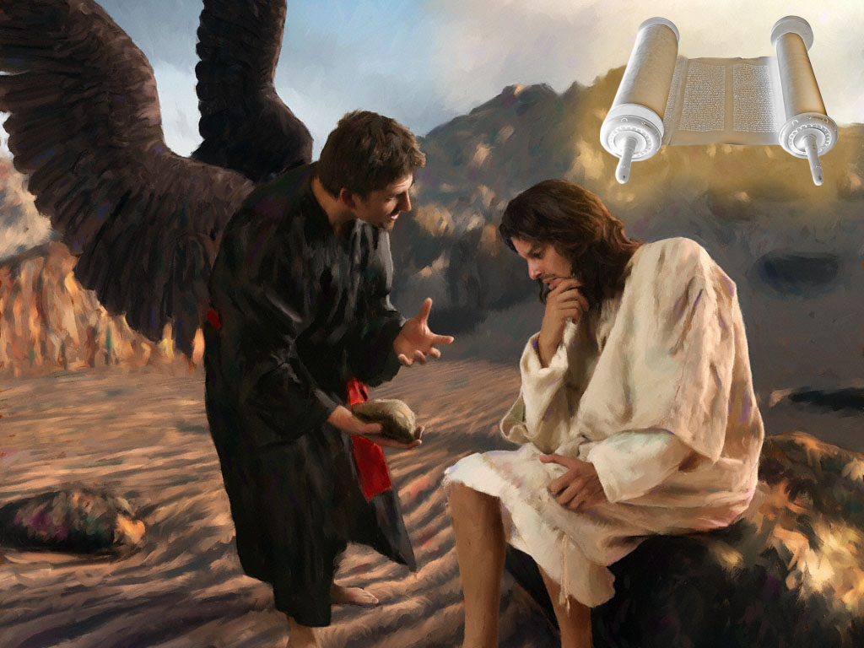
RESULTADOS DEL RECHAZO
“El que en él cree, no es condenado; pero el que no cree, ya ha sido condenado, porque no ha creído en el nombre del unigénito Hijo de Dios” (Juan 3:18)
La Biblia es clara acerca del resultado de rechazar a Jesús: caer bajo la ira de Dios, y ser condenado (Jn. 3:18-19, 36).
Ante una perspectiva tan poco halagüeña, ¿por qué hay tantos que rechazan a Jesús?
Jesús es luz. Su luz nos ilumina, y podemos vernos tal como somos. Todo lo malo que hay en nosotros (y es mucho) queda al descubierto.
Por eso, “todo aquel que hace lo malo, aborrece la luz y no viene a la luz, para que sus obras no sean reprendidas” (Juan 3:20).
Lo más grave es que permanecer en la oscuridad nos coloca en el terreno de Satanás. Él odia y destruye a todos sus súbditos. Por el contrario, estar en la luz es acogerse al amparo de un Dios amante (Sal. 91:1-4).
Sigamos el ejemplo de Jesús para permanecer en la luz y rechazar las tinieblas: echar mano de la Palabra de Dios (Mt. 4:1-4).

Slide 11

“Todos los seres creados viven por la voluntad y el poder de Dios. Son recipientes de la vida del Hijo de Dios. No importa cuán capaces y talentosos sean, cuán amplias sean sus facultades, reciben nueva vida de la Fuente de toda vida. Él es el Manantial, la Fuente de la vida. La vida que había depuesto en su humanidad, la tomo de nuevo y la dio a la humanidad. Dice: “yo he venido para que tengan vida, y para que la tengan en abundancia” Juan 10:10”
E. G. W. (Hijos e hijas de Dios, 18 de agosto)

